Slide 1
SHIPPING WORK

Slide 2
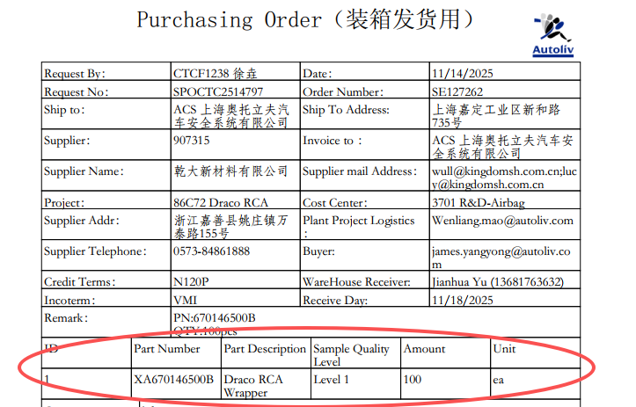
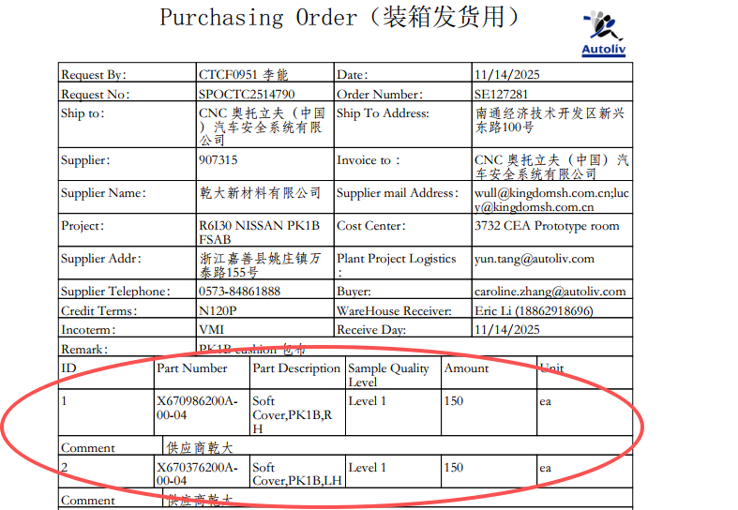
AUTOLIV
查看PO，按数量区分：只有一侧则为样件标示卡1，有两侧为样件标示卡2.
样件标示卡1
样件标示卡2

Slide 3
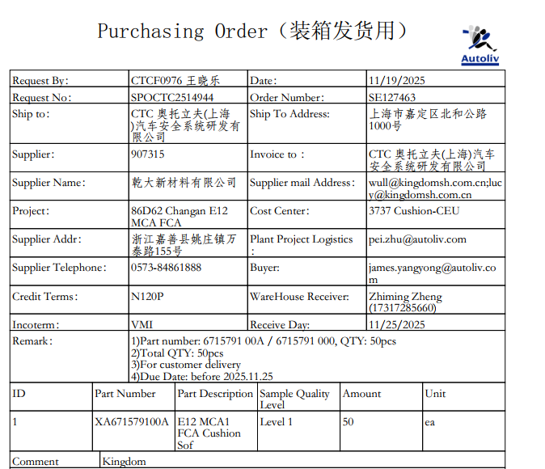
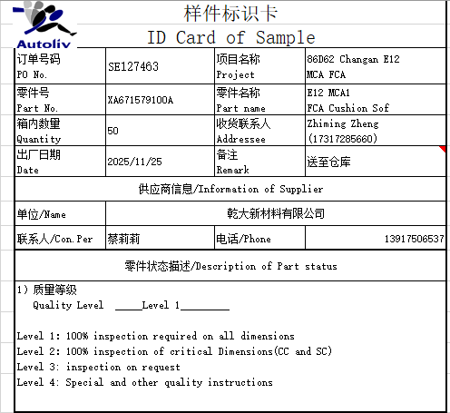
样件标示卡1
PO内为3731 备注：送至仓库 标志2 3731
PO内为3732 备注：送至仓库 标志1 3732
PO内不是以上两个 备注：送至仓库
出厂日期无需填写
PO内信息对照填写

Slide 4
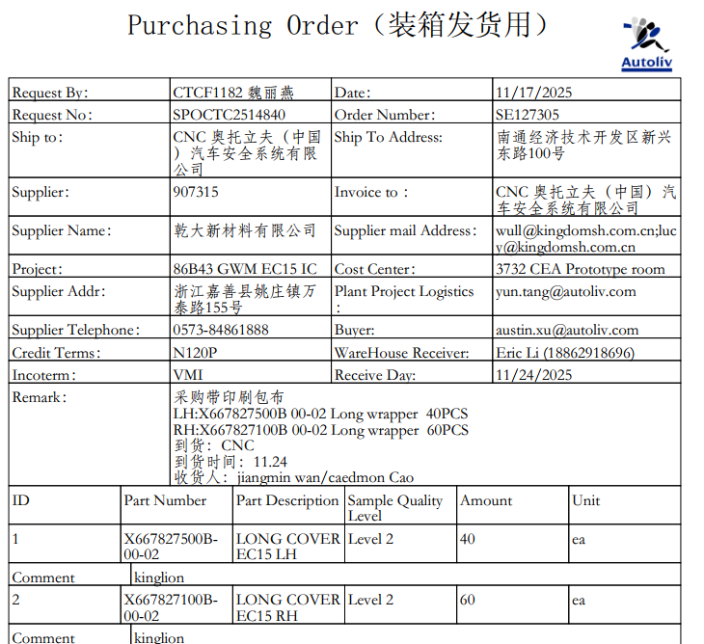
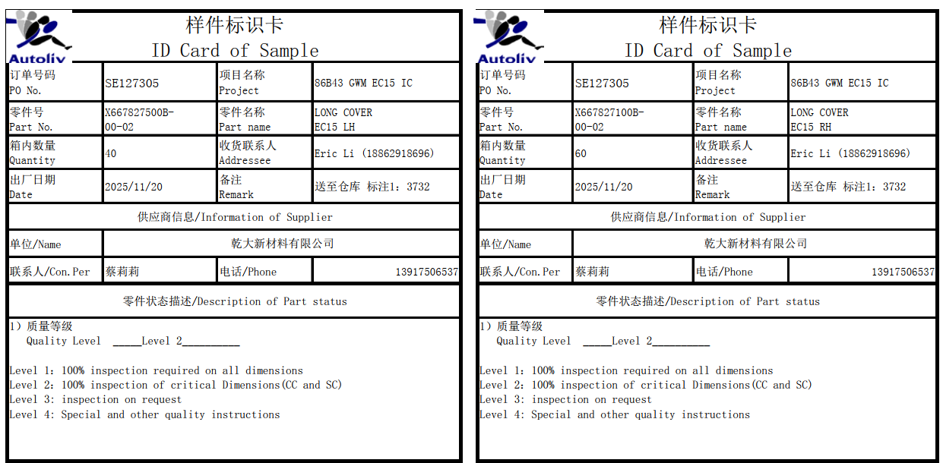
样件标示卡2
内容与标识卡1 相同，完成两份
备注修改示例

Slide 5
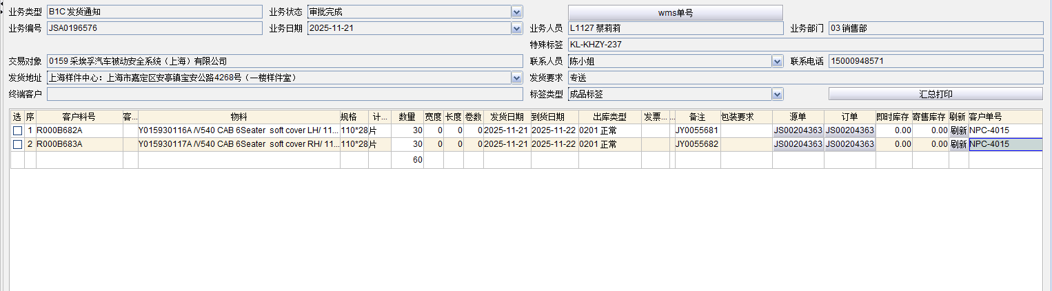
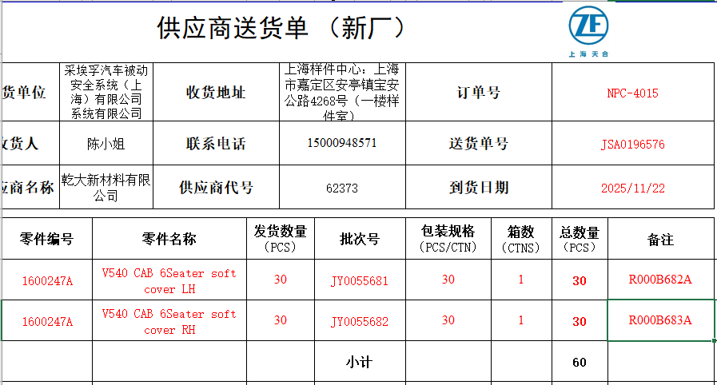
ZF 0159
物料内若为CAB 编号则为1600247A，其余都为1600246A

Slide 6
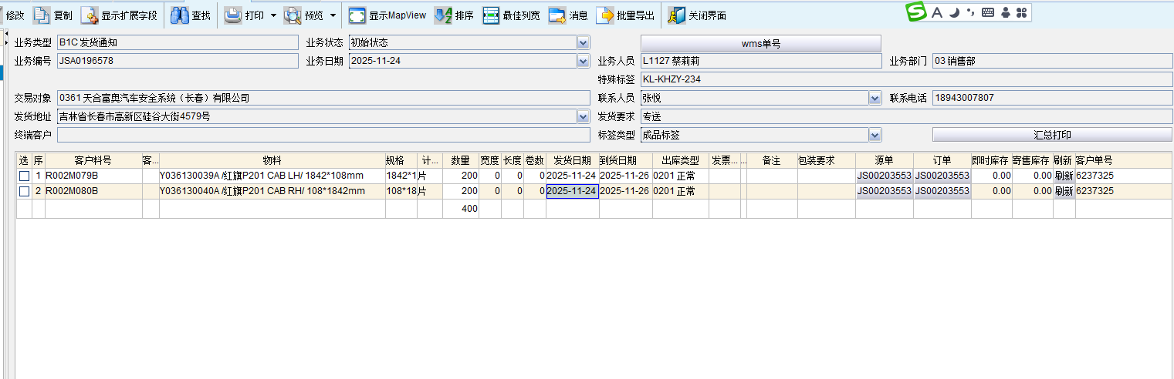
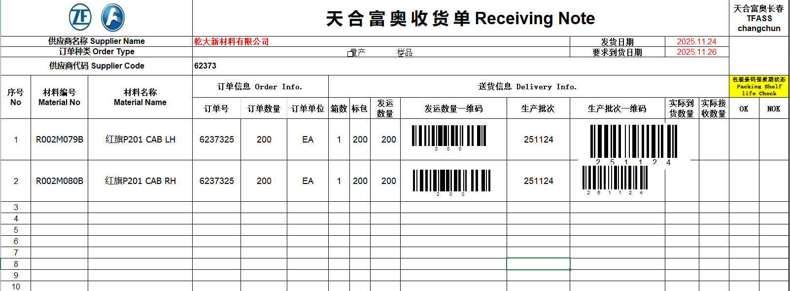
ZF 0361

Slide 7
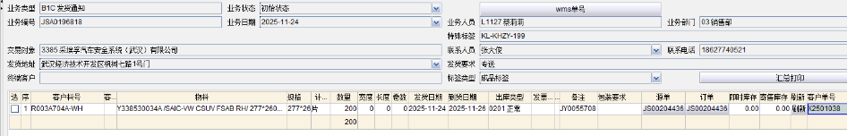
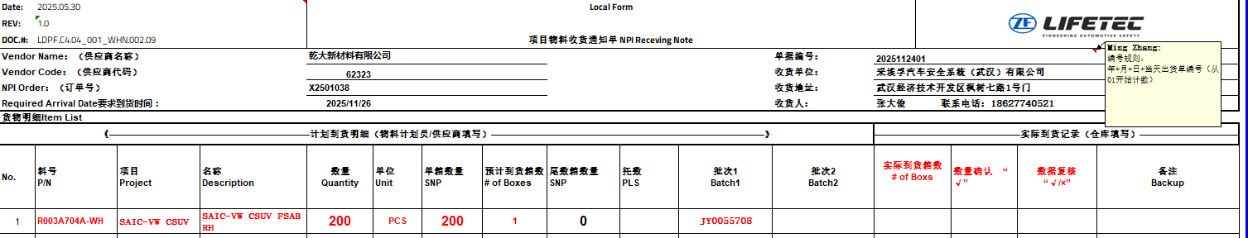
ZF 3385
默认1

Slide 8
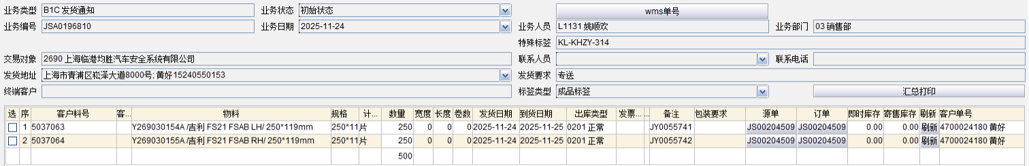
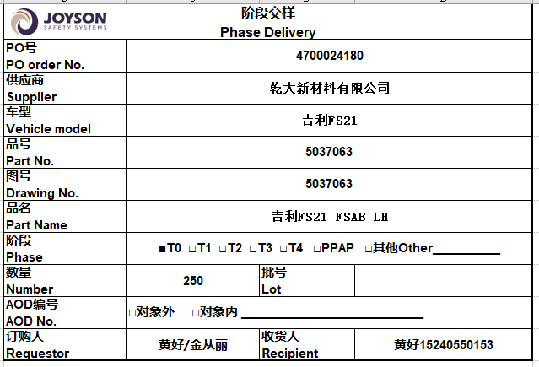
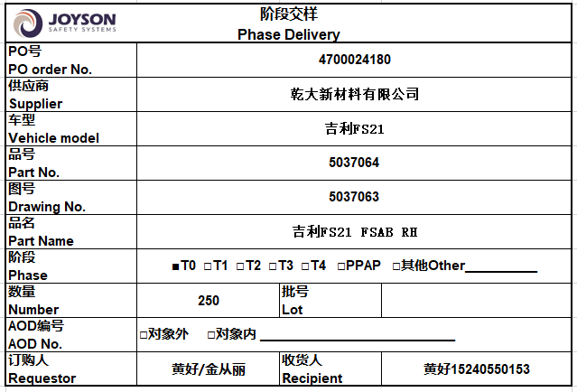
临港、合肥、宁波均胜
STEP 1
只填这三项（左右对应）
其余无需填写
姓名前字母&数字
输入姓名/金从丽

Slide 9
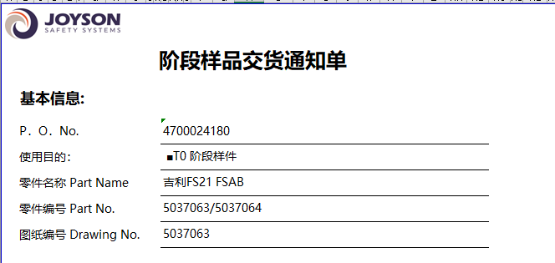
临港、合肥、宁波均胜
STEP 2
黑框后文字加阶段样件

Slide 10
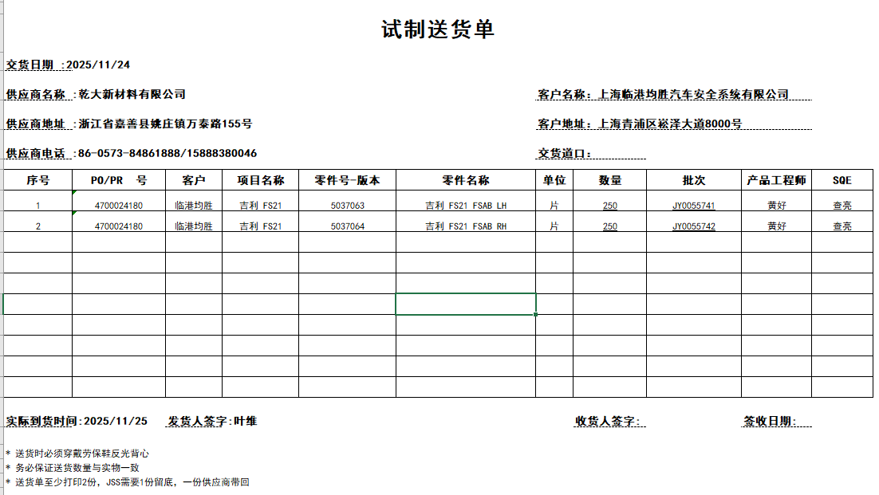
临港、合肥、宁波均胜
STEP 3
若发货要求有专送则需STEP3生成送货单，若无则无需STEP3

Slide 11
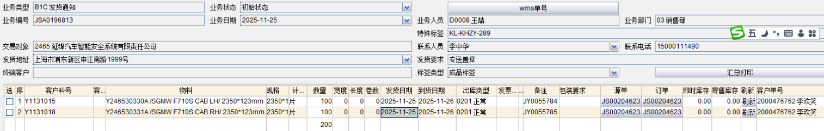
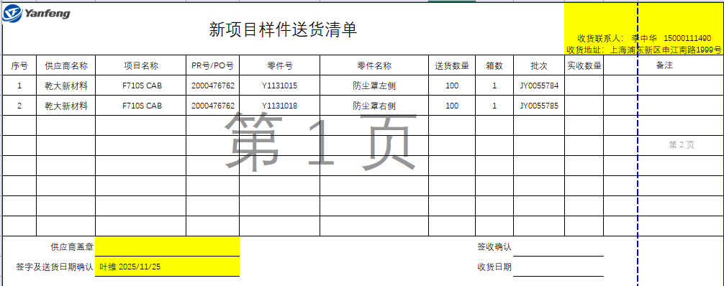
延锋智能
地址为申江路则需STEP2,反之无需
STEP 1

Slide 12
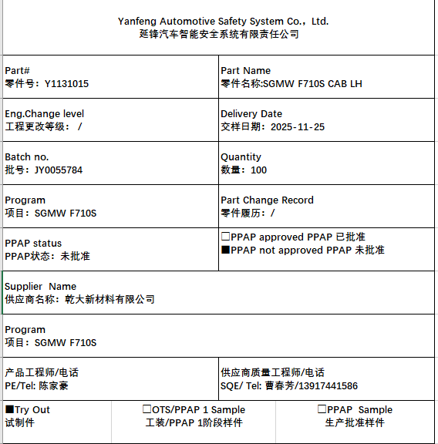
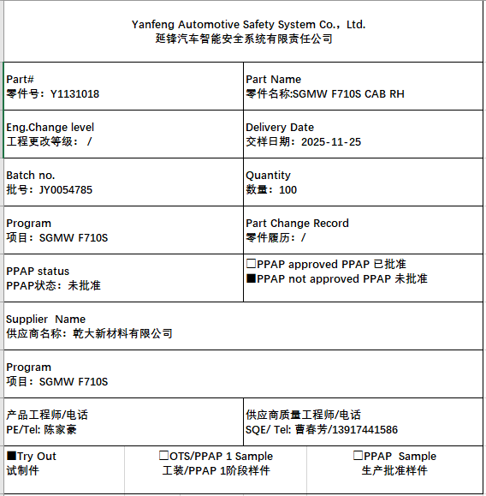
延锋智能
其他无需填写，RH同理
STEP 2

